Slide 1

CHUYÊN ĐỀ
TĂNG CƯỜNG BỒI DƯỠNG CẢM XÚC TÍCH CỰC CHO GIÁO VIÊN MẦM NON TRONG CHĂM SÓC VÀ GIÁO DỤC TRẺ MẦM NON
PHÒNG GIÁO DỤC VÀ ĐÀO TẠO QUẬN 3

Slide 2

I. Mục tiêu
- Nắm vững lý luận về cảm xúc tích cực và cách thức bồi dưỡng cảm xúc tích cực cho giáo viên mầm non trong chăm sóc và giáo dục trẻ mầm non.
- Nhận diện được vai trò, yêu cầu về biểu hiện cảm xúc tích cực của người giáo viên mầm non, đánh giá được thực trạng cảm xúc của người giáo viên mầm non trong chăm sóc và giáo dục trẻ mầm non, bước đầu có kỹ năng bồi dưỡng cảm xúc tích cực của người giáo viên mầm non trong thực tiễn hoạt động chăm sóc và giáo dục trẻ mầm non.

Slide 3
Có ý thức phát huy những cảm xúc tích cực của bản thân, có thái độ cầu thị tìm hiểu và tích cực vận dụng các cách thức hiệu quả để bồi dưỡng cảm xúc tích cực trong chăm sóc và giáo dục trẻ.
- Tích cực tìm tòi, sáng tạo trong nghiên cứu và học tập chuyên đề.

Slide 4
II. Nội dung
1/ Nội dung:
Một số vấn đề lý luận về cảm xúc tích cực và bồi dưỡng cảm xúc tích cực của giáo viên mầm non trong chăm sóc và giáo dục trẻ mầm non.

Slide 5
1.1 Khái niệm cảm xúc, cảm xúc tích cực; Yêu cầu biểu hiện của cảm xúc ở người giáo viên mầm non.
1.1.1 Cảm xúc, cảm xúc tích cực
Cảm xúc là những rung động trực tiếp của cá nhân khi có những kích thích tác động tới cá nhân, phản ánh ý nghĩa của chúng với nhu cầu và động cơ của con người.
Cảm xúc

Slide 6
Cảm xúc tích cực là các cảm xúc hướng mỗi người đến những điều tốt đẹp, mang chiều hướng phát triển đi lên, góp phần hình thành nên một cá nhân với nhân cách tốt đẹp.
Cảm xúc tích cực

Slide 7
1.1.2 Yêu cầu về biểu hiện cảm xúc của người giáo viên mầm non trong chăm sóc và giáo dục trẻ
Một số yêu cầu:
Yêu thương, ân cần với trẻ, không cáu gắt hay trách phạt.
Đối xử công bằng với tất cả trẻ, tôn trọng sự khác biệt của mỗi cá nhân.
Luôn cởi mở và vui vẻ với trẻ.
Luôn thấu hiểu, nắm bắt được nhu cầu cá nhân của trẻ.
Tạo được niềm tin yêu ở trẻ bằng tất cả tâm huyết của mình.
Kiên nhẫn và có khả năng quản lí cảm xúc tốt.

Slide 8
1.1.3 Vai trò của cảm xúc tích cực của giáo viên mầm non trong chăm sóc giáo dục trẻ mầm non
Phải quan hệ tiếp xúc với nhiều đối tượng đa dạng phong phú như cán bộ quản lí – giáo viên – phụ huynh – nhân viên – cộng đồng – xã hội.
Cảm xúc tích cực sẽ tăng hiệu quả làm việc trong chăm sóc giáo dục trẻ.
Cảm xúc tích cực sẽ tăng sức để kháng, đôi khi tạo ra những điều kì diệu, vượt qua những căn bệnh hiểm nghèo.
Cảm xúc tích cực sẽ đem đến những quyết định đúng đắn, cảm xúc tiêu cực thường đưa ra những quyết định sai lầm trong cuộc sống.
Cảm xúc tích cực làm chủ được cảm xúc và điều khiển được cảm xúc một cách ý thức, có niềm tin và nghị lực để thích ứng công việc đạt được thành công.
Mỗi người phải tự nuôi dưỡng cảm xúc tích cực

Slide 9
1.2 Bồi dưỡng cảm xúc cho người giáo viên mầm non trong chăm sóc và giáo dục trẻ mầm non.
1.2.1 Sự cần thiết:
Mọi hành động cảm xúc của giáo viên mầm non đều để lại dấu ấn trong tâm hồn trẻ.
Giáo viên tổ chức các hoạt động chăm sóc giáo dục trẻ hầu hết thời gian trong ngày.
Dư luận xã hội, thông tin truyền thông đại chúng, áp lực từ phụ huynh.
Từ những áp lực trên, giáo viên mầm non phải làm chủ và điều khiển cảm xúc.

Slide 10
1.2.4 Các yếu tố ảnh hưởng đến hiệu quả bồi dưỡng cảm xúc tích cực cho người giáo viên mầm non
Yếu tố chủ quan: Khả năng bản thân, tuổi đời, trình độ chuyên môn, kinh nghiệm nghề nghiệp và kinh nghiệm nuôi dạy con cái.
Yếu tố khách quan: Nếp sống gia đình và các mối quan hệ trong gia đình, các mối quan hệ trong hoạt động nghề nghiệp, điều kiện làm việc của giáo viên.

Slide 11
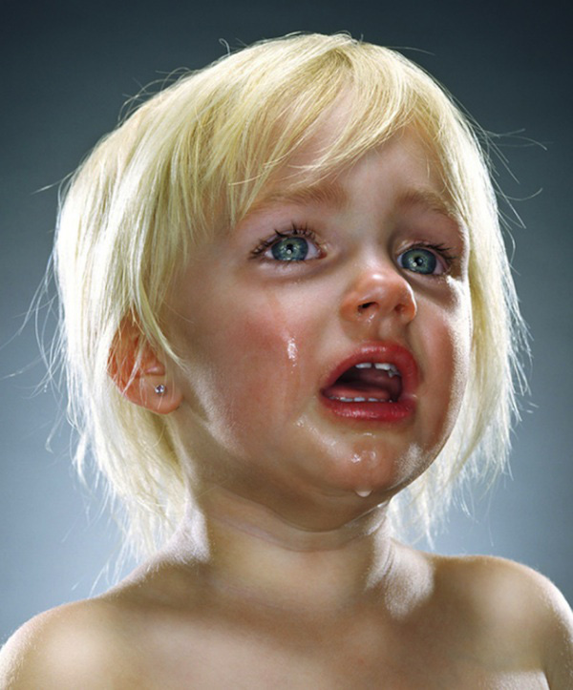
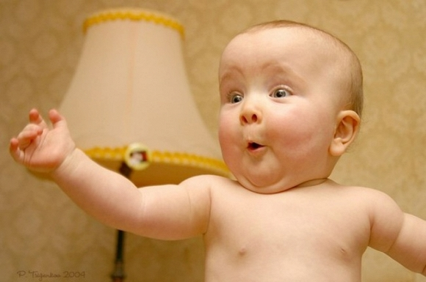
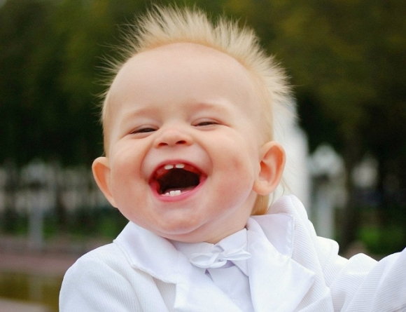


Slide 12
1.2.2 Mục đích bồi dưỡng:
Xây dựng được bầu không khí tâm lí vui vẻ, hào hứng.
Cải thiện mối quan hệ hợp tác trong môi trường làm việc.
Tăng khả năng văn hóa ứng xử trong môi trường sư phạm.
1.2.3 Nội dung bồi dưỡng:
Nhận biết các cảm xúc trong quá trình chăm sóc - giáo dục trẻ.
Sử dụng các cảm xúc trong quá trình chăm sóc - giáo dục trẻ em.
Hiểu và sử dụng các cảm xúc trong quá trình chăm sóc - giáo dục trẻ em.
Quản lý, điều khiển các cảm xúc trong quá trình chăm sóc - giáo dục trẻ em.

Slide 13
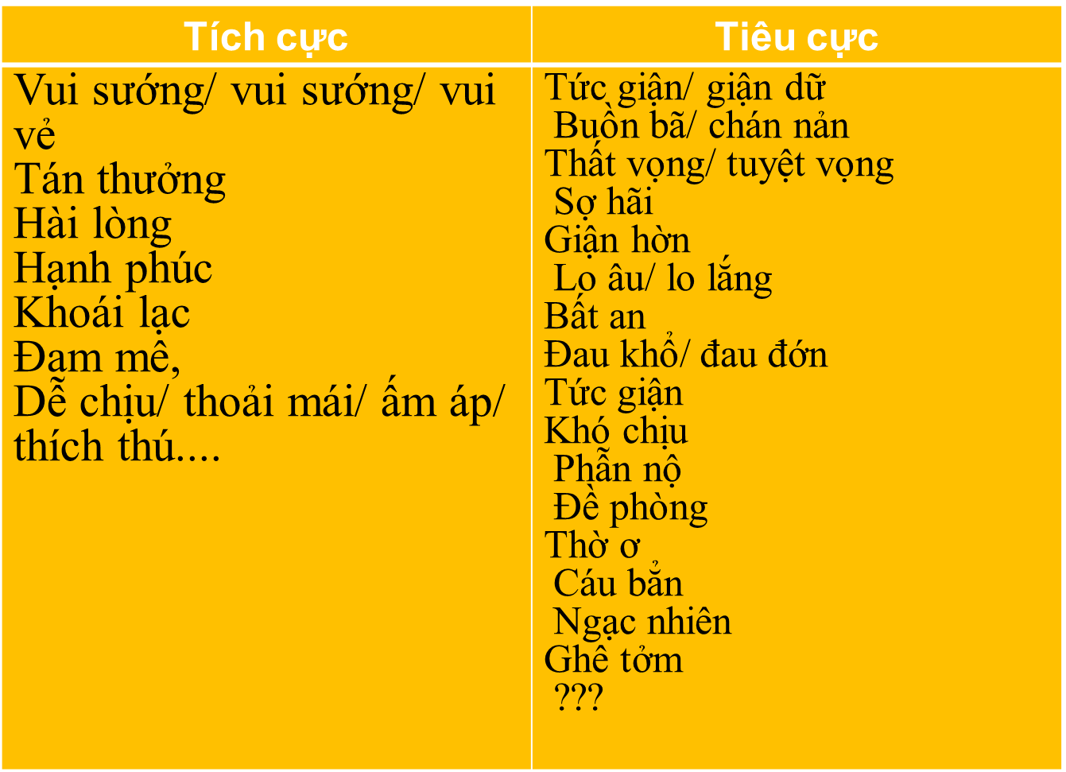
2/ Thực trạng
Thực trạng cảm xúc tích cực của người giáo viên mầm non và hoạt động bồi dưỡng cảm xúc tích cực cho giáo viên mầm non trong chăm sóc và giáo dục trẻ mầm non

Slide 14

Cảm xúc có 2 mặt tích cực và tiêu cực

Slide 15
2.1 Thực trạng cảm xúc của giáo viên mầm non a) Mức độ nảy sinh cảm xúc:
Phụ thuộc vào số lượng hoạt động trong ngày.
Thường xuyên thay đổi cảm xúc tích cực hoặc tiêu cực trong quá trình tổ chức các hoạt động.
Cảm xúc tích cực giảm dần trong ngày do áp lực công việc hay học trò đông, hiếu động.
Mệt mỏi thể chất và tinh thần dễ nảy sinh cảm xúc tiêu cực

Slide 16
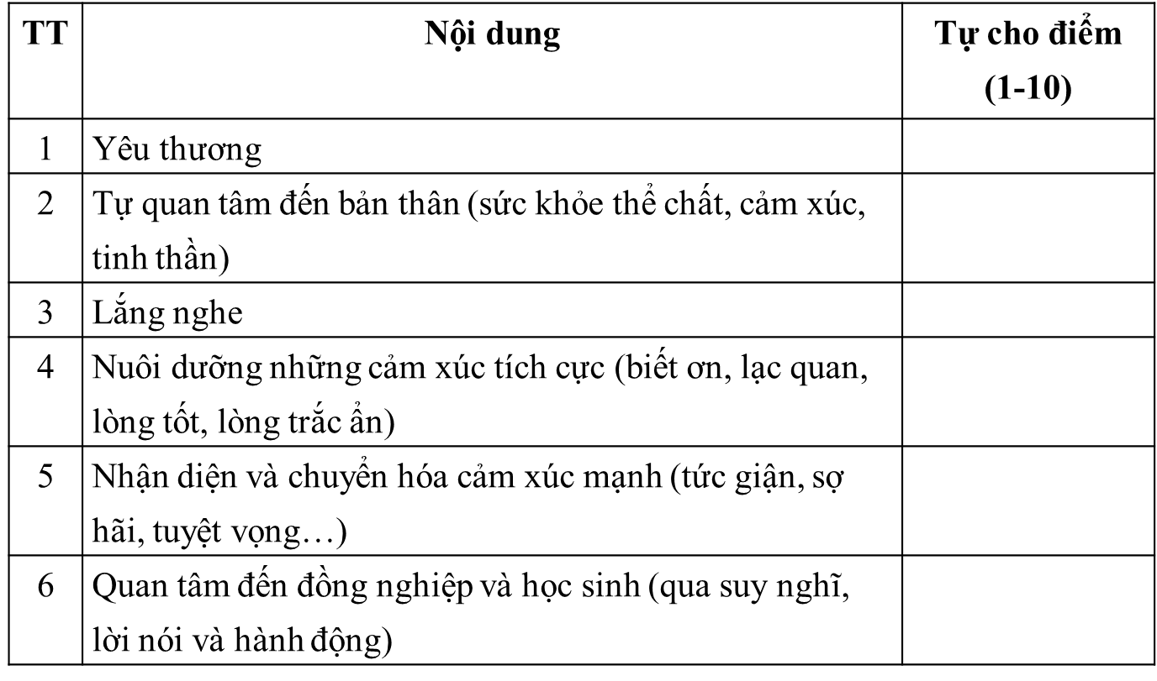
Thực hành
Mỗi người tự nhận diện và đánh giá chính mình theo thang điểm từ 1-10 trong các nội dung:

Slide 17
Kết quả:
Dưới 30đ: Cần thường xuyên rèn luyện cảm xúc tích cực của cá nhân.
Từ 30-50đ: Tiếp tục phát huy thêm những cảm xúc tích cực.
Trên 50đ: Lan tỏa sự tích cực của cảm xúc đến với mọi người.

Slide 18

b) Các biện pháp giải tỏa cảm xúc tiêu cực
Dừng lại việc đang làm, nhắm mắt lại và thở 10 nhịp chậm và sâu.
Tưởng tượng đến một nơi an toàn.
Vào một căn phòng yên tĩnh và đọc một cuốn sách hay.
Nghe một bản nhạc yêu thích.
Hát thật to.
Nhảy/khiêu vũ.

Slide 19
2.2 Thực trạng bồi dưỡng cảm xúc tích cực cho người giáo viên mầm non
Rất cần thiết để giúp giáo viên thành công trong nghề nghiệp và cuộc sống (đã được đào tạo tại trường sư phạm sơ lược).
Chưa được đề cập và quan tâm trong công tác bồi dưỡng.
Phần lớn giáo viên tự bồi dưỡng qua các tư liệu khác nhau.
Vừa có ưu điểm vừa có hạn chế trong thực tiễn bồi dưỡng cảm xúc tích cực cho giáo viên mầm non.

Slide 20
Chơi trò chơi
Nghe, xem hay đọc cái gì đó hài hước.
Ra ngoài và đi bộ ở một nơi an toàn.
Chạy tại chỗ trong 5 phút.
Gọi điện thoại cho một người bạn
Nói chuyện với người chăm sóc hoặc một người lớn tuổi khác có thể hiểu và lắng nghe mình.

Slide 21
3/ Các biện pháp tăng cường cảm xúc tích cực của giáo viên mầm non.
3.1 Nâng cao nhận thức:
Mục đích: Là cơ sở quan trọng giúp giáo viên nhận biết, hiểu cảm xúc của bản thân và người khác.
Nội dung: Vận dụng các hiểu biết vào cuộc sống, có ý thức rèn luyện sức khỏe, thể chất, tinh thần cho bản thân.
Tiến hành: Buổi học chuyên đề, thảo luận.

Slide 22
Nói ra 5 điều tốt về bản thân
Vẽ, tô màu hoặc sơn.
Nói về cảm xúc với người bạn tin tưởng.
Nói với ai đó rằng bạn yêu người đó.
Chơi với thú cưng.
Giúp đỡ ai đó.

Slide 23
3.2 Phát triển cảm xúc tích cực
Viết nhật ký.
Dọn nhà, dọn đồ đạc, chăm sóc cây.
Làm tình nguyện.
Tự nhủ với bản thân rằng mọi thứ sẽ tốt hơn.
Tắm nước nóng.
Làm gì đó bằng tay – đan, thêu, móc, làm mộc,…

Slide 24
3.3 Đảm bảo các điều kiện duy trì và phát triển cảm xúc tích cực cho giáo viên mầm non.
Tạo điều kiện thuận lợi giúp giải tỏa cảm xúc.
Thời gian làm việc và ngày nghỉ phải hợp lí.
Thư giãn giữa giờ khi bị ức chế.
Thành lập các câu lạc bộ .
Điều kiện sinh hoạt được quan tâm.
Tổ chức cho chuyên gia trao đổi trò chuyện.
Bình đẳng trong cư xử, tạo dựng môi trường làm việc thân thiện.
Tổ chúc tập huấn bồi dưỡng.

Slide 25
Câu chuyện Gáo và Xô
Tâm trạng của mỗi người được so sánh ẩn dụ giống như một cái xô vô hình. Nó quyết định cách chúng ta cảm nhận về bản thân, về người khác và cách chúng ta hòa đồng với mọi người.
Nếu cái xô của bạn được làm đầy bằng những điều vui vẻ, tích cực, bạn sẽ cảm thấy tự tin, an nhiên, kiên nhẫn và thân thiện. Ngược lại, nếu xô của bạn trống rỗng, bạn không có hoặc có rất ít những suy nghĩ và cảm xúc tích cực. Điều này khiến bạn dễ trở nên buồn chán, bất an, tức giận, lo lắng, căng thẳng và sợ hãi.
Chính vì sự đơn giản trong ý tưởng, "làm đầy xô" đã trở thành phương pháp giáo dục rất phù hợp với những đứa trẻ . Nói cách khác, những chiếc xô cảm xúc vô hình của con có thể chứa đầy những niềm vui hoặc nỗi buồn. Những xô này đại diện cho tinh thần và cảm xúc của con.
Con có thể là người "đổ xô" cho người khác bằng cách động viên, cổ vũ, nâng họ lên, nhưng con cũng có thể là "cái gáo", là những kẻ bắt nạt lấy đi hạnh phúc từ xô của người khác.

Slide 26


Một số hình ảnh mang thông điệp

Slide 27


Slide 28


Cảm ơn mọi người đã chú ý lắng nghe!

